Slide 1
Delta Design TopoR – редактор топологии печатных плат и автотрассировщик Особенности и преимущества
Евгений Корнильев Эремекс

Slide 2
Этап жизненного цикла изделия
Исследования и проектирование
Технологическая подготовка производства
Производство
Эксплуатация
Проектирование печатных плат
Notes:
Трассировка соединений является, как правило, заключительным и наиболее трудоемким этапом конструкторского проектирования РЭУ. В зависимости от сложности устройства, трассировка современной печатной платы может занимать от нескольких часов до нескольких месяцев работы инженера.
С трассировкой связаны некоторые факторы, влияющие на конечную стоимость устройства и его качественные характеристики. Это, конечно же, рабочее время инженера, затраченное на трассировку, а также качество решения самой задачи трассировки инженером. Суммарная длина проводников, кол-во межслойных переходов, кол-во слоев, класс точности.
Одним из решений для сокращения времени проектирвоания ПП может быть автотрассировка. А для снижения себестоимости самой печатной платы возможно применение топологической any-angle трассировки. Все это реализовано в трассировщике Delta Design TopoR.

Slide 3
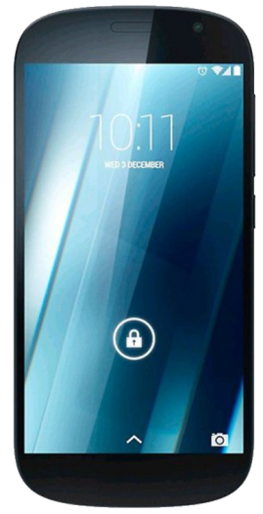
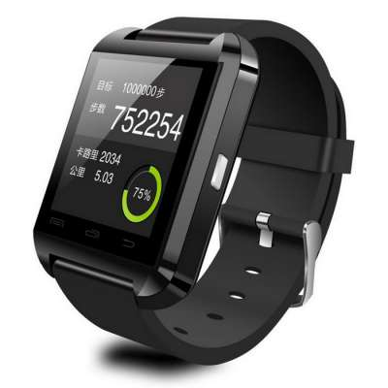
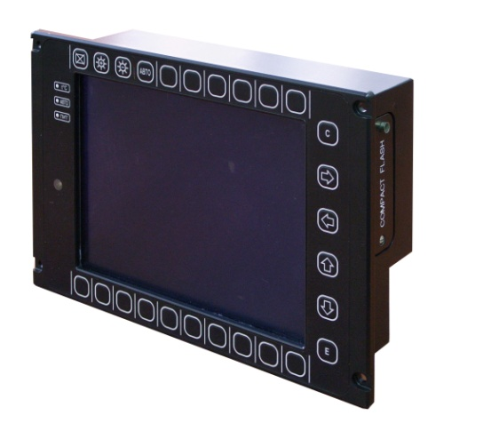
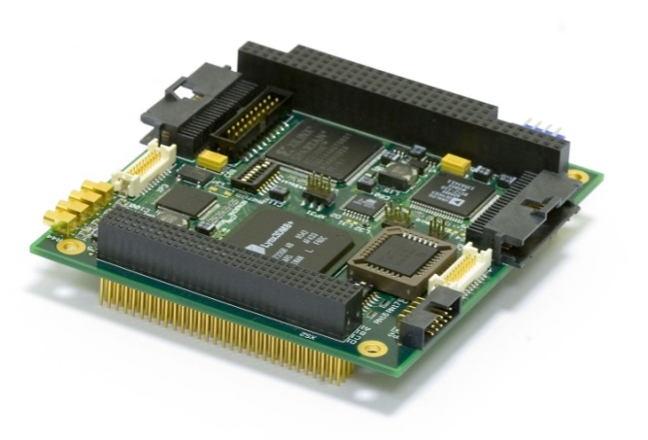
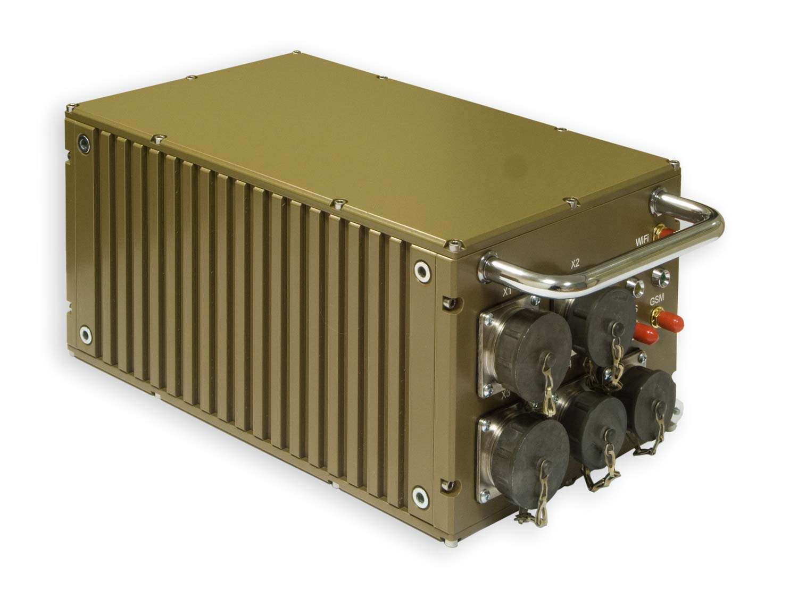
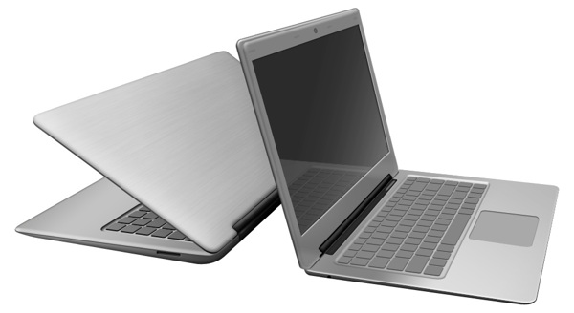
Требования к современным электронным устройствам
Notes:
Проектирование современной радиоэлектронной аппаратуры предъявляет повышенные требования к габаритным параметрам устройства, а следовательно к плотности межсоединений и компонентов на печатной плате.
Существует несколько широко применяемых способов повысить эту плотность.

Slide 4
Способы повысить плотность компонентов и межсоединений на печатных платах
Уменьшить размер переходов и контактных площадок
Уменьшить ширину проводников и зазоры между ними
Использовать вместо сквозных переходов слепые и глухие
Увеличить количество слоев
Все эти способы приводят к увеличению стоимости печатной платы
Notes:
Уменьшить размер переходных отверстий и контактных площадок, чтобы высвободить пространство для проводников
Увеличить кол-во трасс между отверстиями и компонентами, уменьшив ширину проводников.
Отказаться от сквозных отверстий в пользу «слепых» и «глухих» межслойных переходов.
Увеличить кол-во слоев.
Однако все эти способы неизбежно приводят к увеличения себестоимости печатной платы.

Slide 5
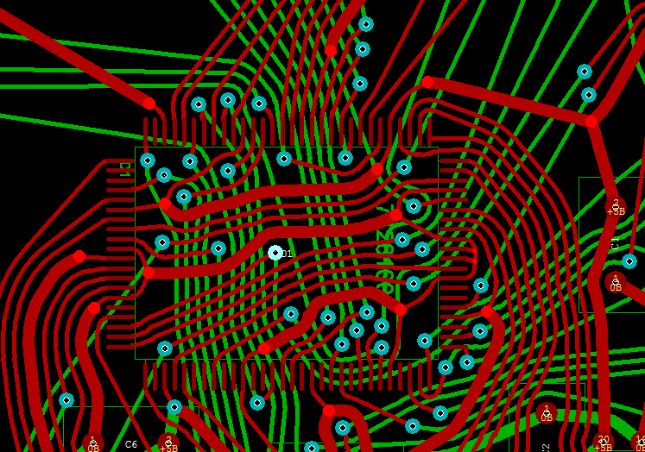
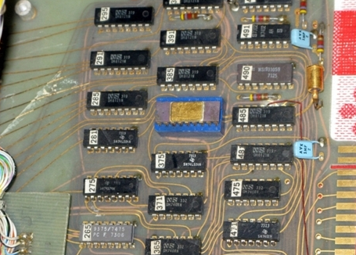
Топологический трассировщик TopoR
Топологическая any-angle трассировка.
Bill Pentz “SacState” machine (1972)
Права на изображение принадлежат музею компьютеров DigiBarn, http://www.digibarn.com/stories/bill-pentz-story/)
Notes:
Однако, есть и другой способ достичь необходимых целей, при этом не увеличивая, а зачастую сокращая себестоимось печатной платы. Это так называемая Any-angle трассировка, или трассировка без преимущественных направлений. (дословно «Под любым углом»).Более того, данный подход, по сравнению с традиционной трассировкой проводников под углами 45-90 градусов, также позволяет улучшить качественные показатели ПП, такие как снижение значения перекрестных помех, улучшение ЭМС.
>>>>>
На этом рисунке вы видите пример такой трассировки, выполненный в топологическом трассировщике TopoR.
На первый взгляд выглядит необычно, непривычно, запутанно. Но, действительно ли это так? Так ли уж это непривычно?
Если вы посмотрите на следующий рисунок, где изображена печатная плата, созданная в 1972 году, то вы увидите фактически ту же самую any-angle трассировку. Такой подход применяли задолго до появления САПР. Просто сейчас об этом мало кто помнит.

Slide 6
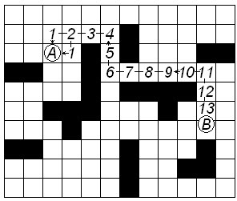
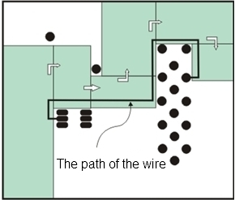
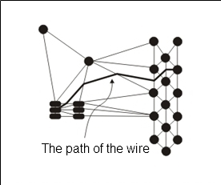
Эволюция моделей и алгоритмов в САПР
Сеточная модель
Shape-based модель
Топологическая модель
Notes:
Что позволяет применять этот подход в САПР сегодня?
Проводники, которые мы наблюдаем сегодня на современных печатных платах, в основной массе идущие параллельно и изгибающиеся под углом 45 или 90 градусов, обязанны своей формой особенностям моделям трассировочного пространства, которые применяются в САПР, а также алгоритмам трассировки.
Исторически, видимо в силу простоты реализации, именно сетка с постоянным размером ячеек первой получила широкое распространение в САПР в качестве такой модели.
По мере усложнения печатных плат и появления новых, более сложных, компонентов, САПР также развивались, и появилась новая модель, так называемая Shape-Based модель трассировочного пространства. Пространство разбивалось на «корридоры» в которых прокладывались проводники. Однако по своей сути такая модель – это все та же сетка, только нерегулярная. А следовательно, общей чертой обеих этих моделей является взаимная ориентация проводников 45 и 90 градусов.
Топологическая any-angle трассировка стала действительно возможной лишь после реализации топологичческих моделей и алгоритмов, чьей отличительной чертой является не только отсутствие сетки, но и отказ от жесткой фиксации проводников вплоть до окончания трассировки. Именно эти модели и алгоритмы реализованы в TopoR. Так какие же преимущества топологическая трассировка может нам дать?

Slide 7
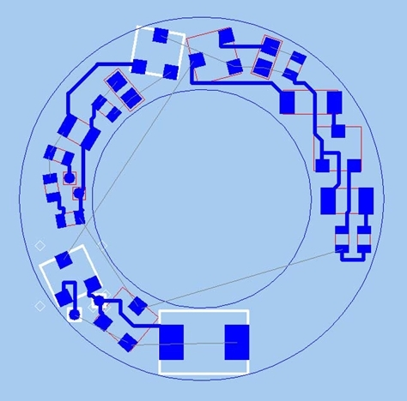
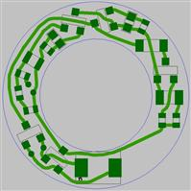
Улучшенная трассировка плат сложной формы
Продвинутый shape-based трассировщик.
Лишь 56,3% проводников разведено
TopoR
Разведены все связи
Notes:
Сегодня многие радиоэлектронные устройства отличаются сложностью формы печатных плат. Иногда требуется , чтобы компоненты были повернут на угол, отличающийся от 45 или 90 градусов.
Особенно это заметно с растущей популярностью сложных плат, совмещающих в себе как жесткую, так и гибкую части.
К примеру, на этих рисунках вы можете видеть результаты трассировки печатной платы сложной формы традиционным способом и с применением .TopoR.
Топологическая трассировка позволяет развести все соединения, в то время как традиционным методом не всегда удается этого достичь.

Slide 8
Повышение плотности трассировки
Компоненты с 25 контактами разной ширины: 0.25 мм и 0.2 мм
Минимальное расстояние между компонентами и площадь, занимаемая проводниками, в несколько раз меньше
Notes:
Также, TopoR добиться более эффективного использования пространства печатной платы. А это, в свою очередь, дает множество преимуществ, от уменьшения суммарной длины проводников, уменьшения размера самой печатной платы, до уменьшения кол-ва необходимых для трассировки слоев, в некоторых случаях. Потенциальное преимущество зависит от конкретного проекта и может быть очень большим, как в следующем примере.
Рассмотрим два способа трассировки между двумя компонентами с 25-ю контактными площадками разной ширины. 0,25мм и 0,2 мм.
При топологической any-angle трассировке минимально возможное расстояние между компонентами будет в несколько раз меньше, чем при ортогональной трассировке. Следовательно, площадь, занимаемая проводниками, будет также в несколько раз меньше. Тем самым, TopoR трассировка позволяет не только сократить длину проводников, но и уместить их на меньшей площади при соблюдении все правил проекта.

Slide 9
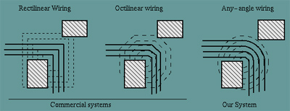
Сглаживание проводников
Сглахивание углов проводников в данном случае позволяет проложить 4 проводника между компонентами вместо 3-х.
Notes:
В TopoR реализовано возможность представления прододников как в виде прямолинейных сегментов, так и в виде дуг. Сглаживание углов проводников позволяет увеличить плотность трассировки при прочих одинаковых условиях. В данном конкретном примере появляется возможность проложить 4 проводника между компонентами вместо 3-х без применения сглаживания.

Slide 10
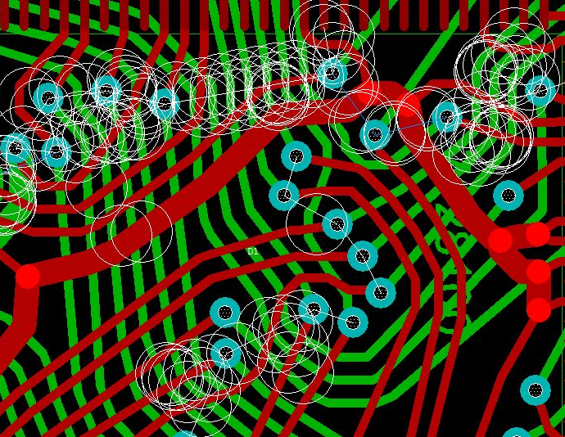
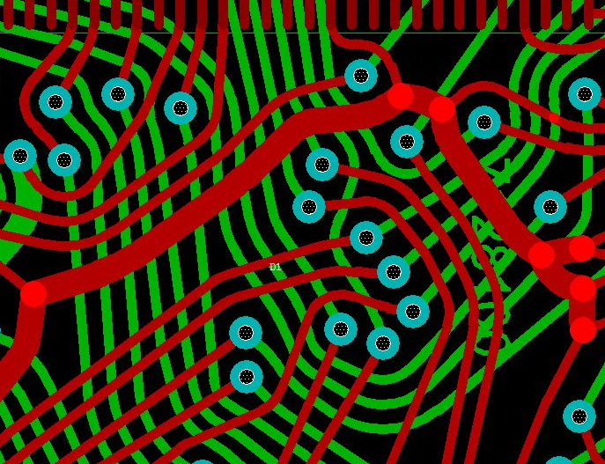
Сглаживание проводников
Проводники образованы прямолинейными сегментами
Дугообразные проводники
Дополнительная экономия от 3 до 5% пространства на ПП.
Notes:
На рисунке слева проводники образованы прямолинейными сегментами. Окружности белого цвета обозначают нарушение правила зазора между проводниками.
На следующем рисунке все тот же участок платы с той же топологией, но с применением дугообразных проводников. Как видно, нарушений не осталось.
Как показывает практика, использование дугообразных проводников позволяет дополнительно сэкономить в среднем от 3 до 5% процентов пространства на ПП.

Slide 11
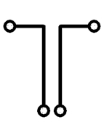
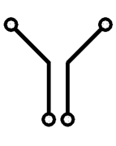
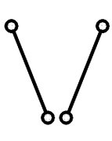
Снижение перекрестных помех
Наибольшая длина
Наибольшая протяженность параллельных сегментов
Проводники короче
Параллельные сегменты короче
Наименьшая длина
Нет параллельных сегментов
Параллельные сегменты являются источником перекрестных помех
Notes:
Еще одним преимуществом трассировки в TopoR - возможность снижения перекрестных помех и улучшения электромагнитной совместимости устройства.
Рассмотрим три варианта трассировки пары проводников. ^
первом случае, когда проводники изгибаются под 90 градусов, они имеют наибольшую длину, как и наибольшую протяженность параллельных сегментов.^
Во втором варианте с углами в 45 градусов, проводники короче, как и короче их параллельные сегменты.^
В третьем случае, проводники имеют минимальную возможную длину, а параллельные сегменты вовсе отсутствуют..^
Параллельные сегменты являются источником перекрестных помех.
При наличии угла между отрезками, значение помехи убывает с увеличеанием такого угла. Значит, что трассировка в произвольных направлениях с применением трассировщика TopoR способствует уменьшению суммарной длины проводников, сокращению их параллельных сегментов, что в свою очередь приводит к существенному снижению уровня перекрестных электромагнитных помех.

Slide 12
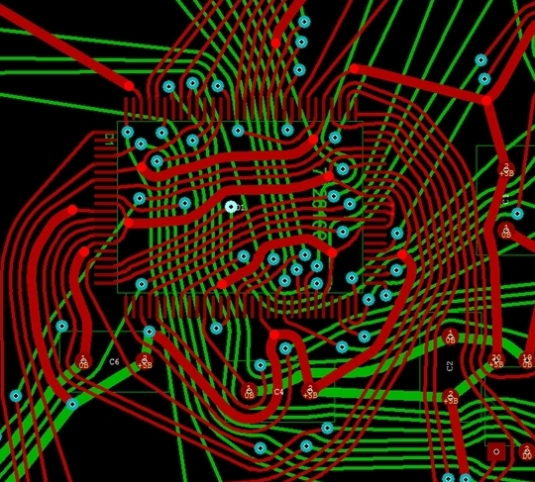
Теплопроводность и термическое сопротивление
Теплопроводность (Вт/м*К)
FR-4 стеклотекстолит | 0.25
Медь | 380
Трассировка в TopoR способствует выравниванию значений термического сопротивления в различных направлениях на слое и тем самым снижает риск деформации платы из-за термических нагрузок.
Notes:
Еще одним преимуществом трассировки в TopoR является выравнивание значений термического сопротивления в различных направлениях на слое, что препятствует деформации платы из-за температурного воздействия.
Теплопроводность меди на три порядка превышает теплопроводность стеклотекстолита марки FR-4 (Теплопроводность меди 380 Вт/м·К, теплопроводность стеклотекстолита 0,25 Вт/м·К).
Увеличивая площадь металлизации на проводящих слоях, можно в широких пределах изменять термическое сопротивление платы. Однако, термическое сопротивление слоя различно для разных направлений. В направлении, совпадающим с направлением проводников, термическое сопротивление будет в десятки раз меньше, чем в ортогональном проводникам направлении.
Если трассировка выполняется преимущественными направлениями на слое, и при этом на соседних слоях направления проводников ортогональны, то при термических нагрузках появляется риск деформации платы. ^
При трассировке в ТопоР фрагменты проводников на смежных слоях все также находятся под углом друг к другу в плотных местах, однако на разных участках платы, проводники ориентированы по разному. Это способствует выравниванию значений термического сопротивления в различных направлениях на слое и тем самым снижает риск деформации платы.

Slide 13
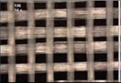
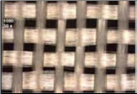
Выравнивание задержек сигналов
Относительная диэлектрическая проницаемость диэлектрика
FR-4 стеклотекстолит | 4 - 4.5
Стеклоткань | 5.8
Эпоксидная смола | 3.8
Notes:
Диференциальная передача сигналов, характерная для множества современных устройств требует эквивалентности задержек сигналов, входящих в некоторую группу (адреса, данные, команды).
Постоянная задержка сигнала (с/мм) зависит от параметров среды. ]:^ Квадратный корень из относительной диэлектрической проницаемости деленный на скорость света в вакууме (мм/с)
Обычно рекомендации по прокладке дифференциальных пар сводятся к симметричности геометрии проводников, при этом разработчики зачастую рассматривают материал платы как однородную среду. Однако, это далеко не так.
Стеклотекстолит представляет собой стеклоткань, пропитанную эпоксидной смолой.
Стеклотекстолит типа имеет усредненное значение диэлектрической проницаемости порядка 4-4.5, при этом стеклоткань имеет диэлектрическую проницаемость порядка 5.8, а эпоксидная смола – 3.8

Slide 14
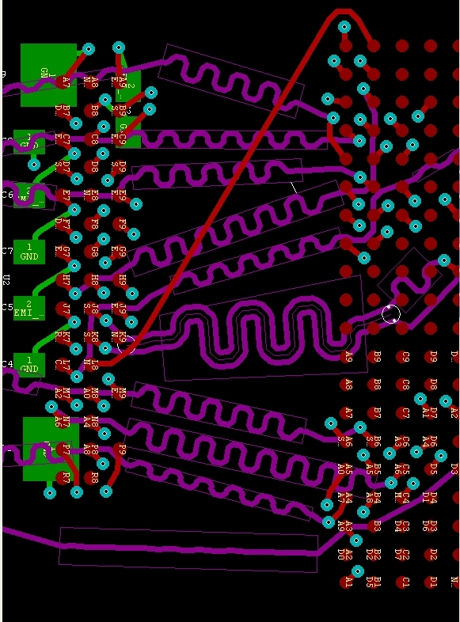
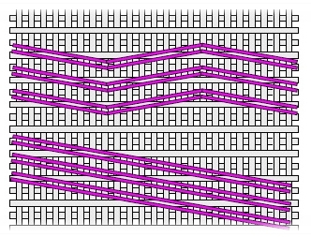
Выравнивание задержек сигналов
Скорость передачи сигнала может отличаться до 1.23 раз
Трассировка дифференциальных пар под углом к краям печатной платы
Notes:
Если один из 2- проводников дифф. пары идет вдоль нити, а другой – в промежутке между двумя нитями, то скорость передачи сигналов может различаться до 1.23 раза, и это для проводников с идентичной геометрией на одном и том же слое.
Избежать такого негативного эффекта можно, избегая совпадения ориентации проводников дифф.пары и нитей стекловолокна. (рис. 5)
На этом рисунке показаны, рекомендации компании Интел в этом отношении, согласно которым дифф.пара должна быть проложена зигзагообразно или под углом, относительно сторон платы.
Трассировка в TopoR соответствует этим рекомендациям естественным образом.

Slide 15
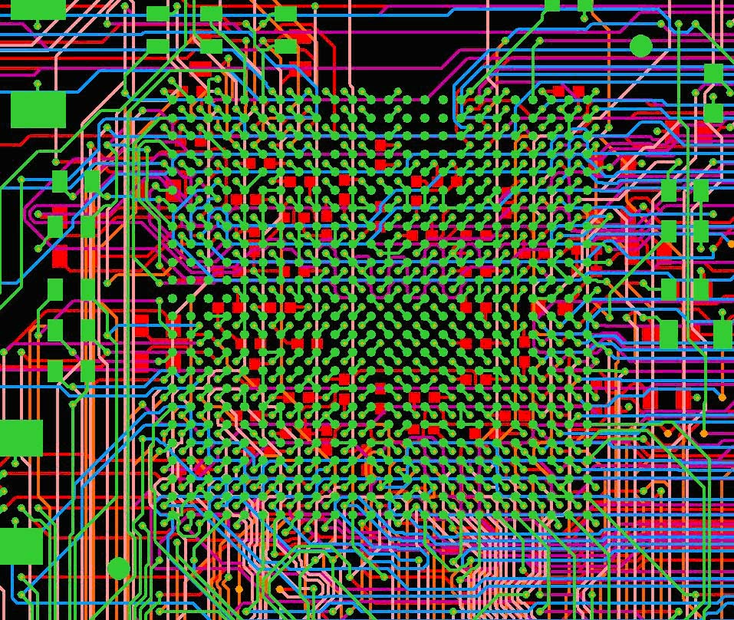
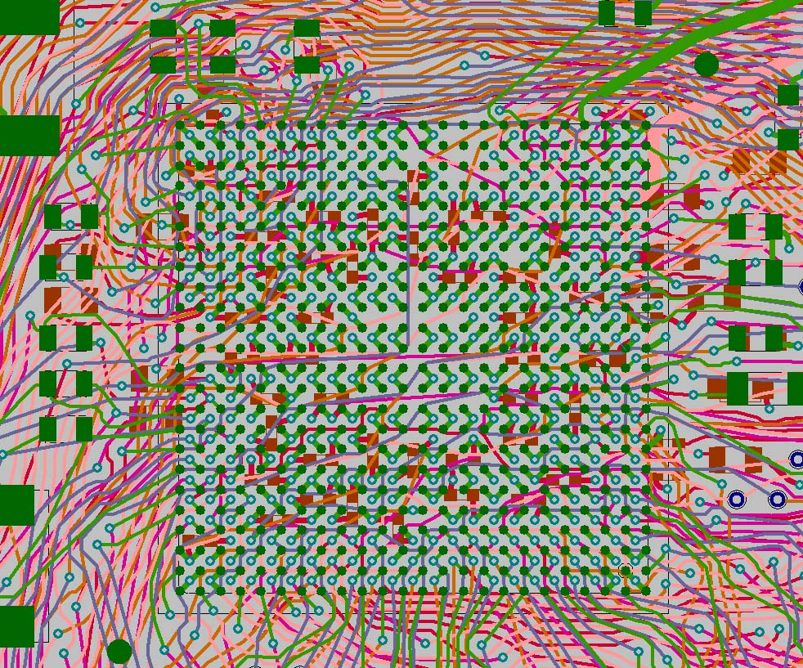
Трассировка BGA компонентов
Традиционный подход
TopoR
38 цепей остались неразведенными
Все цепи разведены
Notes:
Трассировка и автотрассировка печатных плат с BGA компонентами всегда была сложной задачей. Обычно в области , занимаемой таким компонентом, слишком мало места для достаточного количества межслойных переходов.
В то же время, как раз матричное расположение контактов дает возможность в широких пределах менять порядок следования проводников и, соответственно, ликвидировать лишние пересечения, а с ними и лишние переходы. Дополнительные возможности для изменения порядка следования проводников появляются при наличии незадействованных и функционально эквивалентных контактов.
В TopoR реализован эффективный алгоритм трассровки BGA компонентов, который позволяет на много легче справляться с этой задачей.
На следующем рисунке пример трассировки BGA компонента традиционным способом автотрассировки и с применением топологической автотрассировки в TopoR.

Slide 16
Заключение
TopoR позволяет
Сократить общую протяженность проводников
Сократить площадь занимаемую проводниками
Снизить уровень перекрестных помех
Нивелировать термическое сопротивление платы
Снизить риск десинхронизации дифференциальных сигналов
Повысить эффективность трассировки компонентов с матричным расположением контактов
Сократить время проектирования платы за счет применения автоматических и полуавтоматических процедур трассировки и размещения

Slide 17
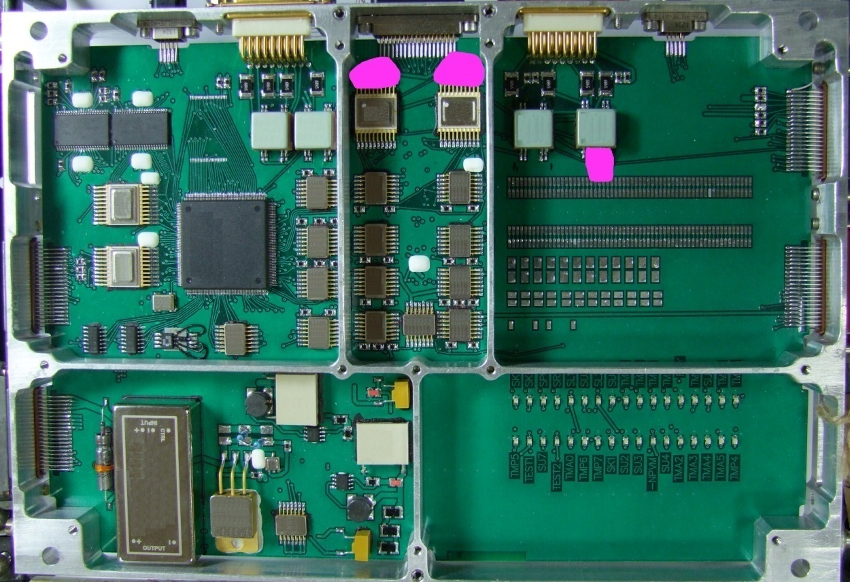
Продукция наших клиентов
ОАО «Информационные спутниковые системы» им. Академика М.Ф. Решетнева
Блок электронной бортовой РЭА перспективных спутниковых платформ.
Технические характеристики платы:
· количество слоёв - 8
· мин. ширина/зазоры проводника - 0,2 мм
· мин. переходное отверстие - 0,4/0,8 мм
Применение TopoR позволило:
· сократить количество переходных отверстий и суммарную длину проводников;
· сократить искажения сигналов, вносимые отражением и перекрестными наводками;
· улучшить показатели по сохранению целостности сигналов, повысить быстродействие работы блока.

Slide 18
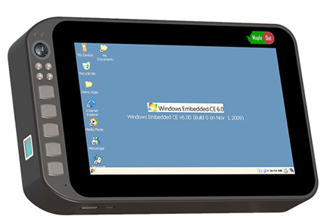
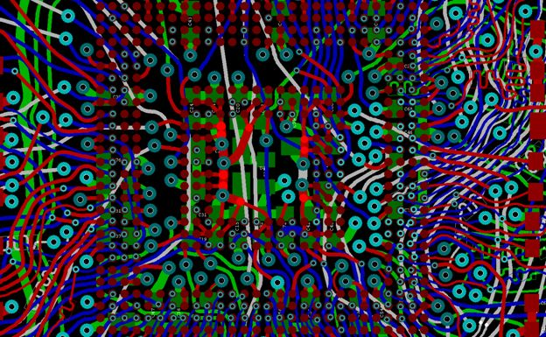
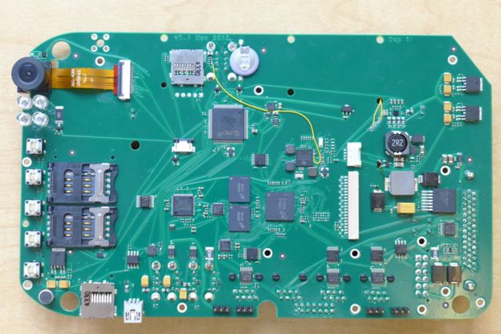
Продукция наших клиентов
Maple Dot inc. (Канада)
Диспетчерский терминал для такси
Технические характеристики платы:
количество слоёв – 6 (4 /2)
толщина платы 1.55 мм
мин. ширина/зазоры проводника - 0,075 мм
мин. переходное отверстие - 0,2/0,46мм
несквозное - 0,15/0,2275 мм

Slide 19
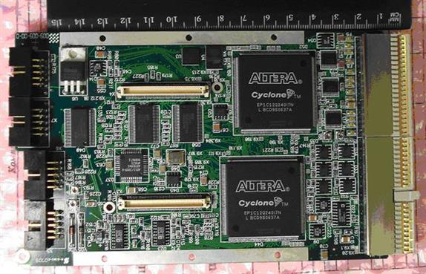
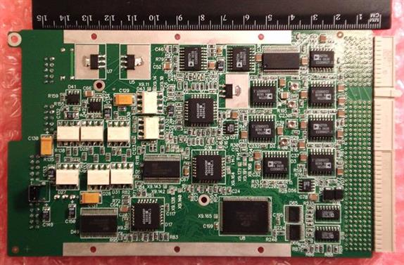
Продукция наших клиентов
ОАО «Завод Радиоприбор» Санкт-Перетбург
Узел ввода-вывода и сопряжения (УВВС) в эксплуатационно-ремонтном пульте
Технические характеристики
размеры ПП 160х100 (стандарт 3U)
рабочая температура -40/+65 град. Цельсия
ПЛИС контроллера узла (КУ) – 173 входа/выхода;
Видеоконтроллер (тактовая частота – 5….6, 8 МГц)
Интерфейс узла ЦП с клавиатурой СВ-800;
Частота синхроимпульсов работы узла ЦП и ПЛИС КУ – 37МГц;
Применение TopoR позволило на порядок сократить время проектирования устройства.

Slide 20
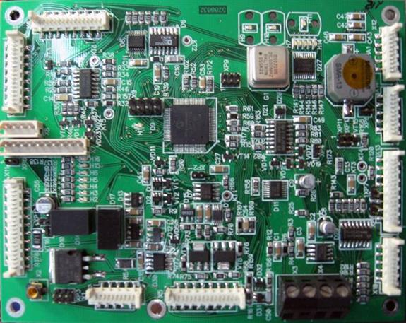
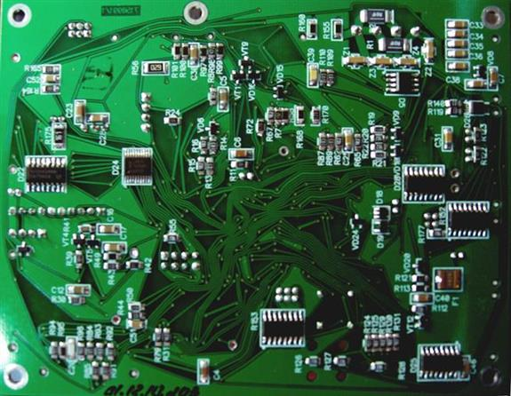
Продукция наших клиентов
ОАО «МАРТ» Санкт-Петербург
Плата управления для усилителя мощности телевизионного передатчика

Slide 21
Продукция наших клиентов
Еще больше примеров:
http://eda.eremex.ru/support/users_products/

Slide 22
Демо

Slide 23
Спасибо за внимание!
www.dd.ru
www.eremex.ru

